Slide 1

아동인권 교육 · 저학년
우리에겐 권리가 있어요
권리가 뭘까요?
Notes:
[도입 · 5분] 표지를 보여 주고 질문으로 생각 열기

Slide 2
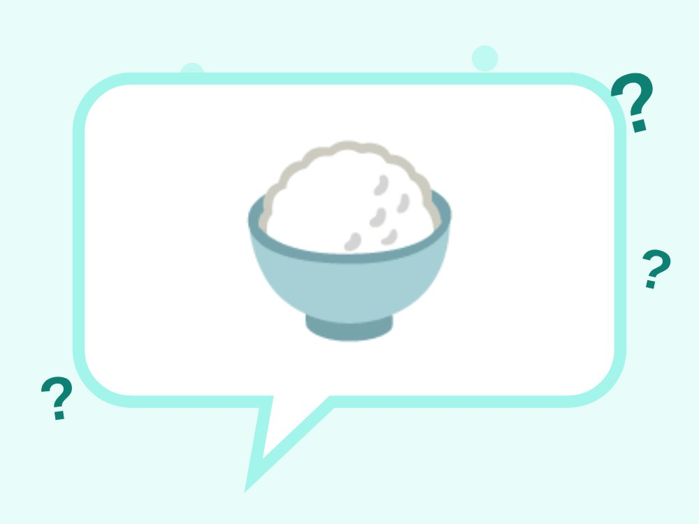
생각해 볼까요?
배고프면 밥 먹고, 아프면 병원에 가요. 이건 왜 그럴까요?
Notes:
[도입 · 5분] 표지를 보여 주고 질문으로 생각 열기
진행 팁: 사람이 행복하게 살기 위해 꼭 필요한 것을 '권리(인권)'라고 해요. 18세가 안 된 아동이 가진 권리는 '아동권리'라고 불러요.

Slide 3
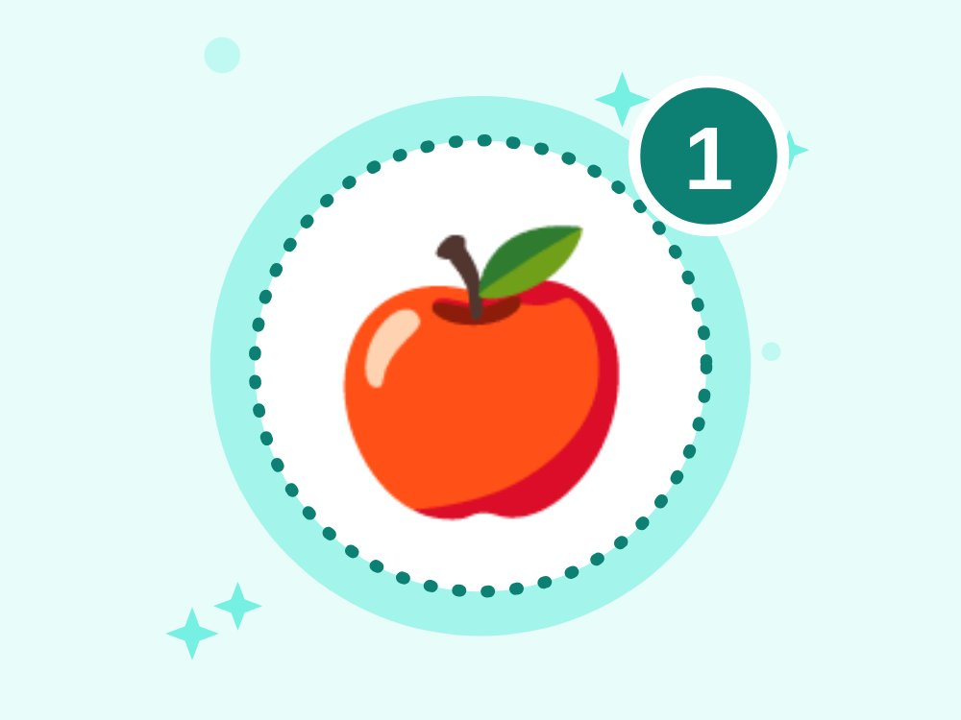
1
생명
건강하게 살고 돌봄받을 권리
Notes:
[전개 1 – 핵심 약속 · 10분] 생명 · 보호 · 발달·참여을 그림과 함께 하나씩 알아보기
진행 팁: 밥, 잠, 병원, 안전한 집이 모두 들어가요.

Slide 4
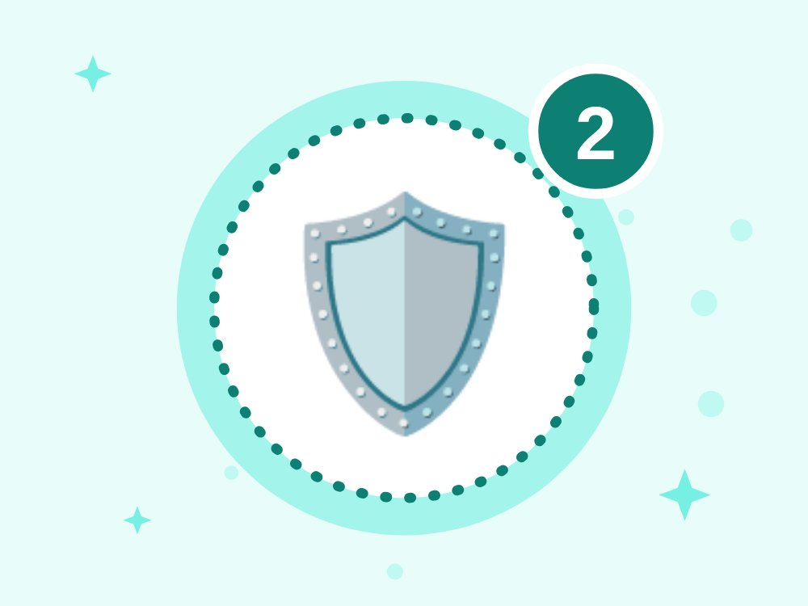
2
보호
차별과 폭력에서 지켜질 권리
Notes:
[전개 1 – 핵심 약속 · 10분] 생명 · 보호 · 발달·참여을 그림과 함께 하나씩 알아보기
진행 팁: 어떤 이유로도 때리거나 무시하면 안 돼요.

Slide 5
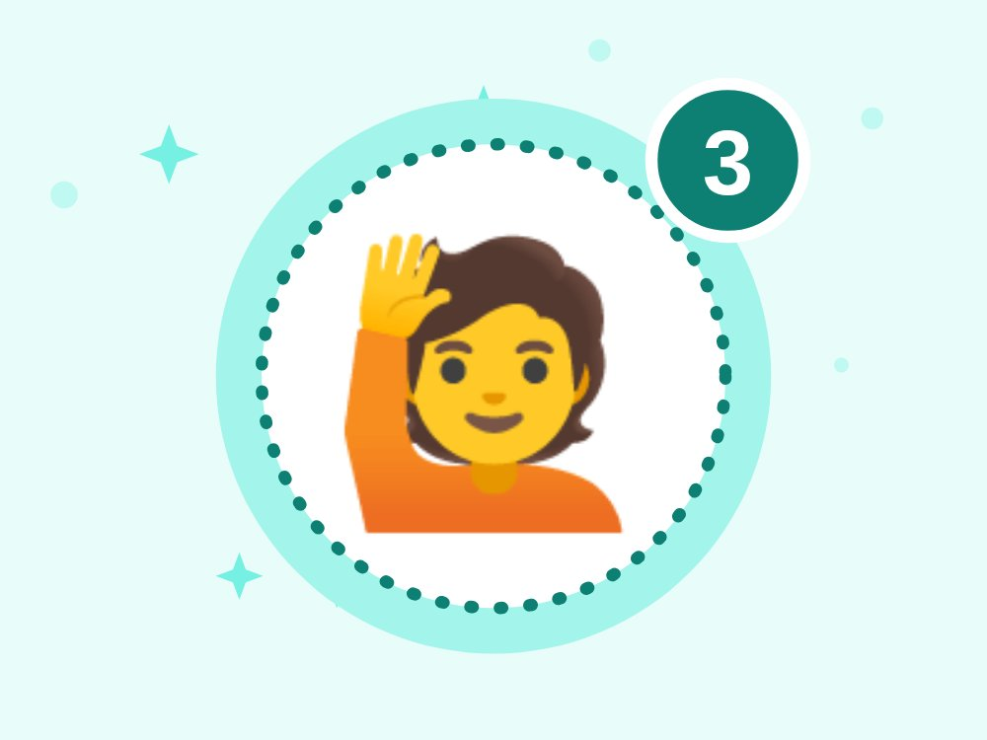
3
발달·참여
배우고, 놀고, 내 생각을 말할 권리
Notes:
[전개 1 – 핵심 약속 · 10분] 생명 · 보호 · 발달·참여을 그림과 함께 하나씩 알아보기
진행 팁: 노는 것도, 의견을 말하는 것도 권리라는 말에 아이들이 좋아해요.

Slide 6
O X 퀴즈 1 / 4
권리는 어른만 가지고 있어요.
O
X
Notes:
정답은 X예요. 아이들이 팔로 O 또는 X를 만들어 답하게 해요. 다음 장에 정답과 해설이 나와요.
[전개 2 – O X 퀴즈 · 10분] 팔로 O X를 만들어 답하고 이유 말하기

Slide 7
O X 퀴즈 1 / 4
권리는 어른만 가지고 있어요.
O
X
X · 어린이도 태어날 때부터 권리가 있어요.
권리는 나이와 상관없이 모든 사람이 가져요. 18세가 안 된 어린이의 권리를 '아동권리'라고 불러요.
Notes:
정답: X — 어린이도 태어날 때부터 권리가 있어요.
해설: 권리는 나이와 상관없이 모든 사람이 가져요. 18세가 안 된 어린이의 권리를 '아동권리'라고 불러요.

Slide 8
O X 퀴즈 2 / 4
친구도 나처럼 권리가 있어요.
O
X
Notes:
정답은 O예요. 아이들이 팔로 O 또는 X를 만들어 답하게 해요. 다음 장에 정답과 해설이 나와요.

Slide 9
O X 퀴즈 2 / 4
친구도 나처럼 권리가 있어요.
O
X
O · 모든 어린이가 똑같이 권리를 가져요.
내 권리가 소중한 것처럼 친구의 권리도 소중해요. 그래서 서로의 권리를 지켜 줘야 해요.
Notes:
정답: O — 모든 어린이가 똑같이 권리를 가져요.
해설: 내 권리가 소중한 것처럼 친구의 권리도 소중해요. 그래서 서로의 권리를 지켜 줘야 해요.

Slide 10
O X 퀴즈 3 / 4
말을 잘 들어야만 권리를 받을 수 있어요.
O
X
Notes:
정답은 X예요. 아이들이 팔로 O 또는 X를 만들어 답하게 해요. 다음 장에 정답과 해설이 나와요.

Slide 11
O X 퀴즈 3 / 4
말을 잘 들어야만 권리를 받을 수 있어요.
O
X
X · 권리는 상이 아니라 원래 가진 거예요.
권리는 착한 일을 해야 받는 상이 아니에요. 모든 어린이는 태어날 때부터 권리를 가져요.
Notes:
정답: X — 권리는 상이 아니라 원래 가진 거예요.
해설: 권리는 착한 일을 해야 받는 상이 아니에요. 모든 어린이는 태어날 때부터 권리를 가져요.

Slide 12
O X 퀴즈 4 / 4
어린이 권리를 지키자는 세계의 약속이 있어요.
O
X
Notes:
정답은 O예요. 아이들이 팔로 O 또는 X를 만들어 답하게 해요. 다음 장에 정답과 해설이 나와요.

Slide 13
O X 퀴즈 4 / 4
어린이 권리를 지키자는 세계의 약속이 있어요.
O
X
O · '유엔아동권리협약'이라는 약속이에요.
1989년 세계 여러 나라가 유엔아동권리협약을 만들어 어린이 권리를 지키기로 약속했어요. 우리나라도 1991년에 함께 약속했어요.
Notes:
정답: O — '유엔아동권리협약'이라는 약속이에요.
해설: 1989년 세계 여러 나라가 유엔아동권리협약을 만들어 어린이 권리를 지키기로 약속했어요. 우리나라도 1991년에 함께 약속했어요.

Slide 14
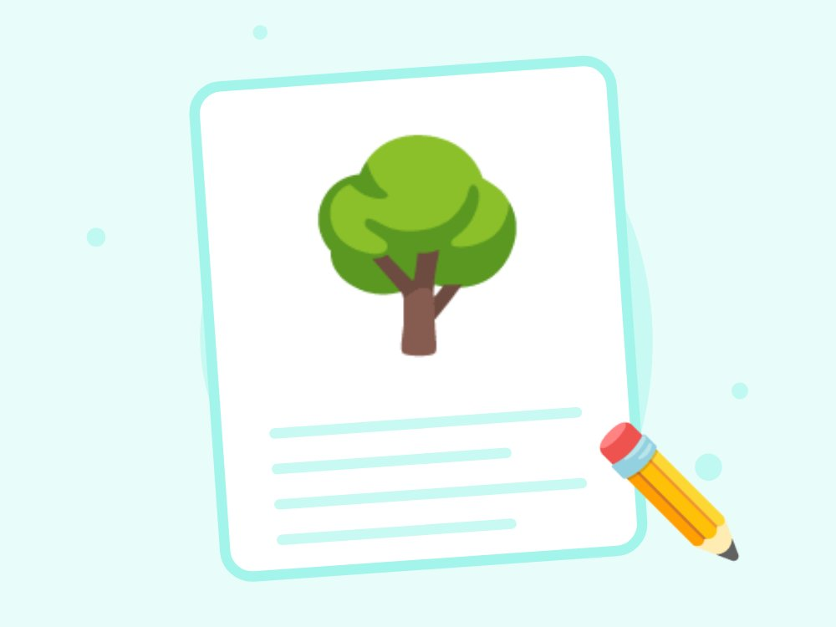
권리 나무 만들기
나뭇잎 종이에 행복하려면 꼭 필요한 것 쓰기
Notes:
[활동 – 권리 나무 만들기 · 10분] 나뭇잎 종이에 행복하려면 꼭 필요한 것 쓰기
진행 팁: 나뭇잎 종이에 '내가 행복하려면 꼭 필요한 것'을 하나씩 쓰거나 그려서 큰 나무 그림에 붙여요. 다 붙이면 '이게 다 우리의 권리예요' 하고 정리해요.

Slide 15
🌈
권리
🤝
모두
💛
소중
오늘의 약속 · 다 같이 외쳐요!
Notes:
[정리 · 5분] 오늘의 약속 다 같이 외치고 활동지 나눠 주기

Slide 16
선생님용 준비 메모
준비물
공식 자료
TV 또는 빔프로젝터
활동지(인원수만큼)
나뭇잎 모양 종이
색연필
큰 나무 그림(전지)
보건복지부 – 아동권리헌장 · 우리에겐 우리의 권리가 있어요 (어린이 누리집)
유니세프 한국위원회 – 유엔아동권리협약 알아보기 (누리집)
안전 주의 아이가 학대·차별·괴롭힘 같은 권리 침해를 털어놓으면 "말해줘서 고마워, 네 잘못이 아니야"라고 말하고 자세히 캐묻지 마세요. 학대가 의심되면 112에 신고해요(상담 129). 선생님은 신고의무자예요. 가족 모습·형편을 예로 들 때 특정 아이가 드러나지 않게 해 주세요.
Notes:
이 장은 선생님용이에요. 아이들에게 보여 줄 필요는 없어요.

